Slide 1
～安全に利用しよう、スマホ・インターネット～
無料アプリに注意しましょう
徳島県高齢者向け消費者教育教材

Slide 2
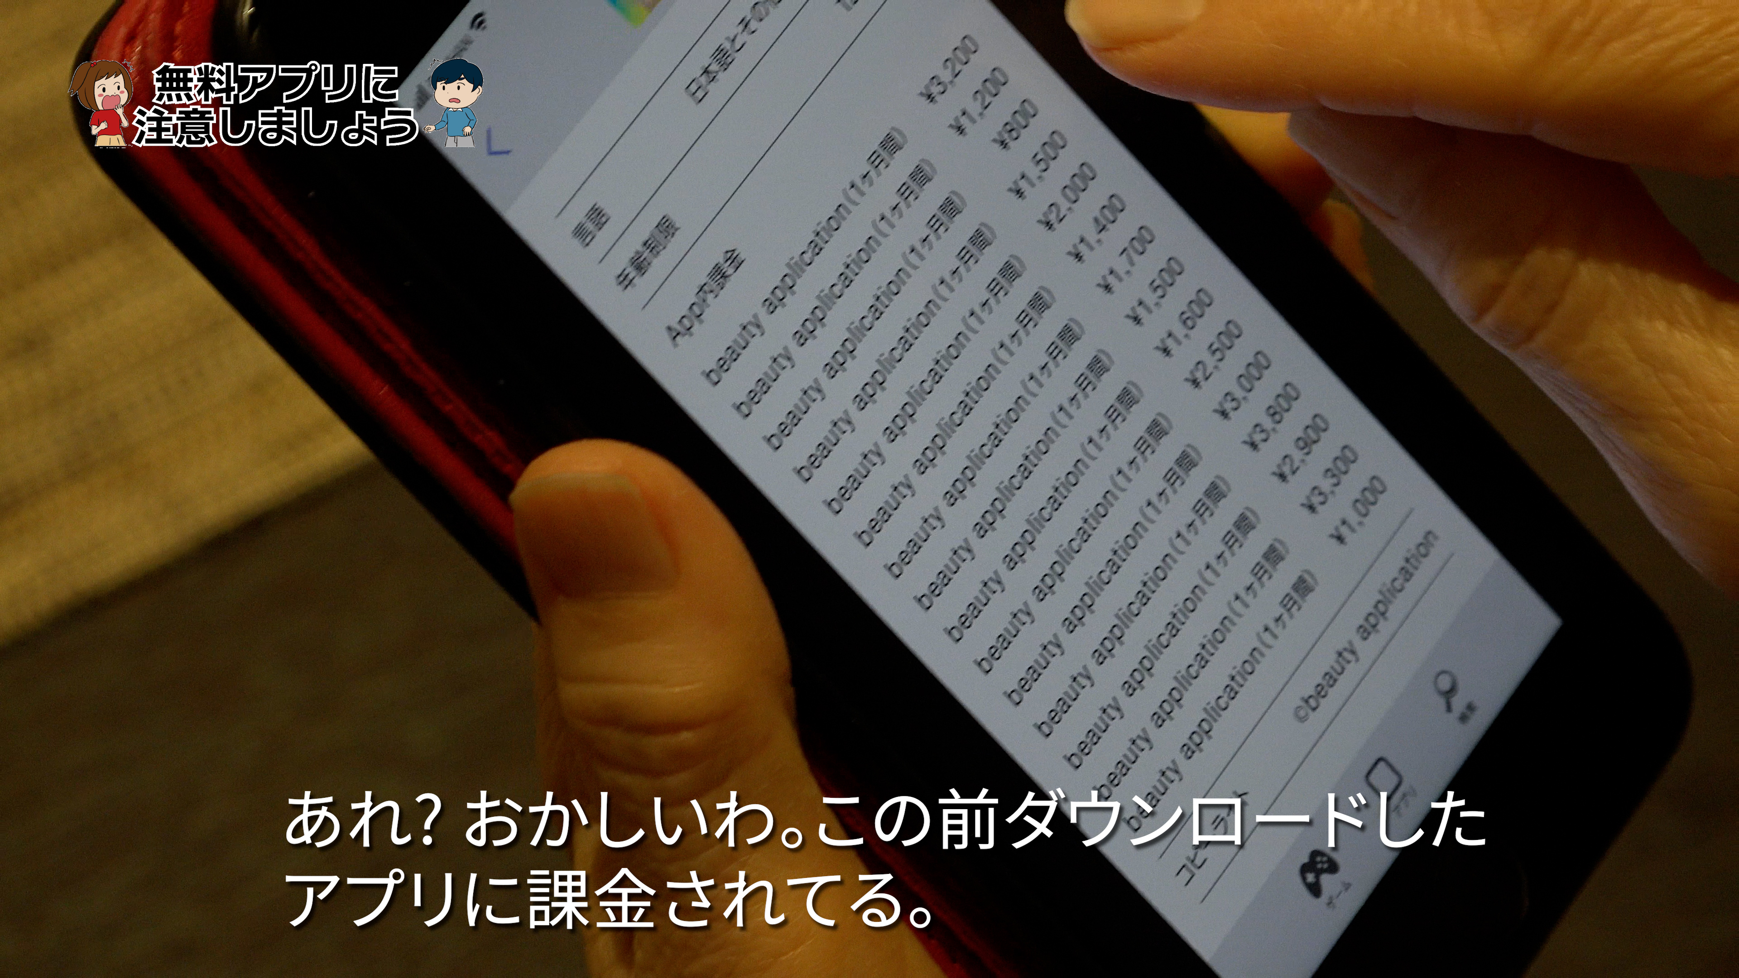
「無料アプリ」に注意しましょう！
スマホのアプリはとても便利ですが、中には最初は無料なのに、
途中から勝手に課金されるアプリがあります。
たとえ知人友人から勧められても、「無料アプリ」をいきなり
ダウンロードしてはいけません。
ダウンロードする前に
必ず料金についての説明を確認してください。

Slide 3
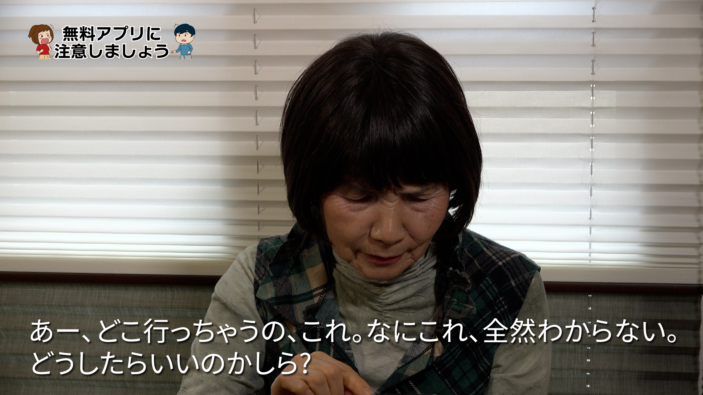
悪質なアプリは解約がむずかしい！
悪質な「無料アプリ」は、解約方法を非常に分かりづらくしていることがあります。
またスマホからアプリを削除
したとしても、それだけでは
アプリの課金サービスが解約
されず、利用料金を請求され
続けます。
スマホから削除しても
「課金契約」は解約できていません。

Slide 4
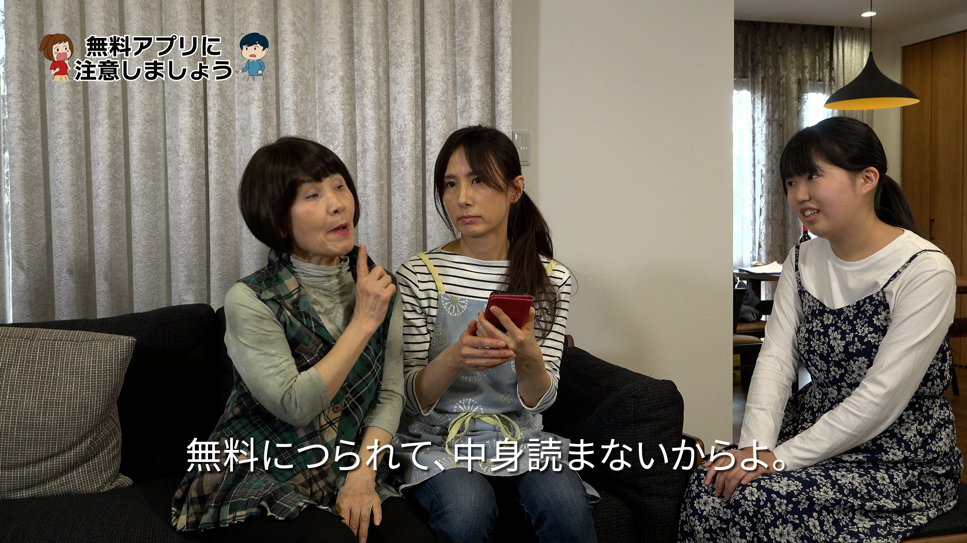
説明文やユーザーレビューを必ず読みましょう！
悪質でないアプリでも、
「一定期間までは無料で、
それを過ぎたら有料」という
ことはよくあります。
ダウンロードする前に説明文（特に料金について）を
よく読みましょう。
アプリストアにある
ユーザーレビュー（評価）も
必ず確認しましょう。

Slide 5
困ったら、販売店や相談窓口に相談を
被害に遭ったら、即電話！
電話の支払明細を定期的にチェックし、「無料」と思っているアプリの
利用料金が発生していないか
確認しましょう。
解約に困ったらスマホを購⼊した
ショップに相談してみましょう。
もし不安になったり被害に遭った場合は 消費者ホットラインや警察相談ダイヤル に電話しましょう。
■消費者ホットライン
188
■警察相談ダイヤル
#9110

Slide 6
お友達に勧められた無料アプリが実は有料だった！
あなたはどうすればよいですか？
①②③のうち、正しいと思うもの一つをお選びください。
①利用料金が少額なら、しかたないとあきらめる。
②スマホ画面からアプリを削除する。
③きちんと解約できる方法をショップに相談する。

Slide 7
回答
③きちんと解約できる方法をショップに相談する。
無料と思っていても、途中から利用料金が発生するアプリが
多数あります。
利用料金が引き落とされていないか明細書で確認しましょう。
無料に⾒せかけ、使い始めた途端に課⾦されるような悪質な
アプリは、解約方法をあえてわかりづらくしています。
解約方法が不明な場合や解約できたかどうかが不明な場合は、
スマホを購入したショップにすぐに相談しましょう。

Slide 8
制作 ：徳島県
アドバイザー：（公財）e－とくしま推進財団 シニアアドバイザー 籔内祥司
協力 ：徳島県警察本部生活安全企画課

